Slide 1
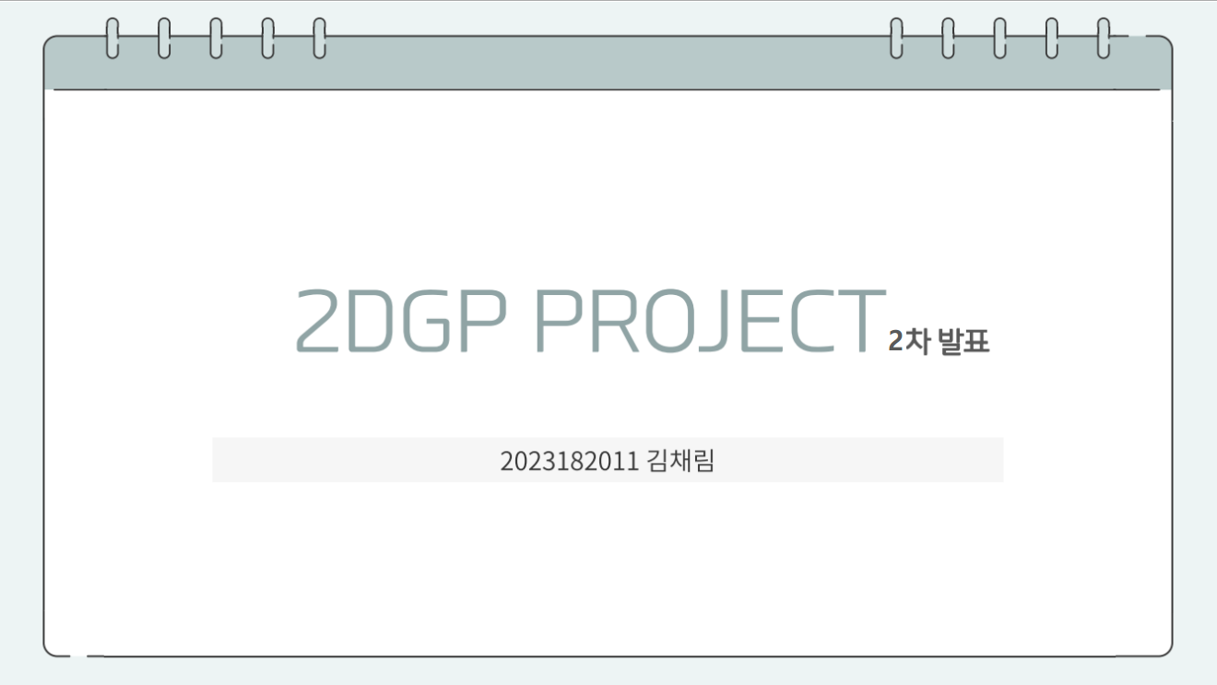
3

Slide 2
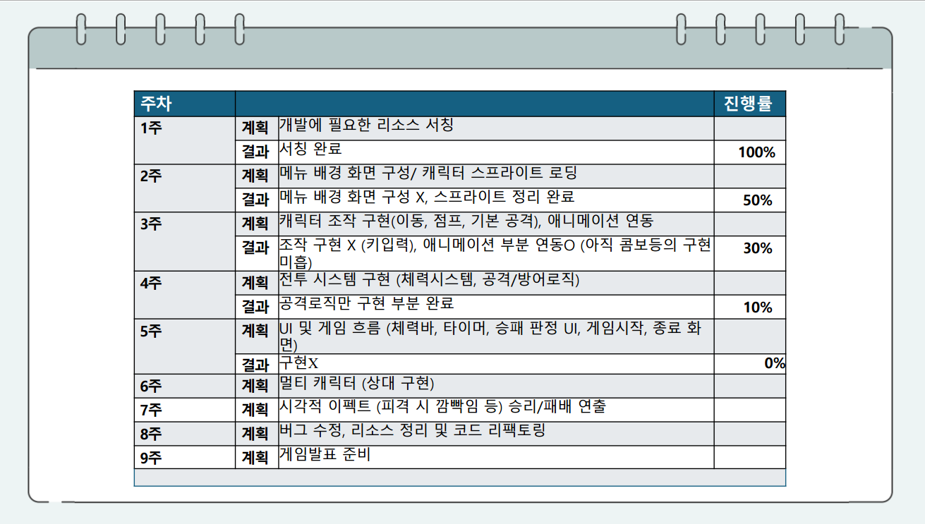
내용 | 목표범위 | 실제 개발 완료 범위 | 진척도
맵 | 1종 | 1종 | 100%
캐릭터 컨트롤러 | 좌우이동, 공격키 구현 | 이동, 공격, 점프, 앉기 구현 | 150%
게임 코어 기능 | 플레이어끼리의 충돌 구현, 타격 구현, Hp바 감소 구현, 콤보 구현 | Hurt hit박스 나눠 충돌 구현 타격 구현, hp바구현 콤보 player 3종 구현 (2단 콤보, 3단 콤보)/ enemy 2종 (2단콤보 | 150%
모델링 | Player/enemy 2종 | 루시아/가이 구현 | 100%
타이머 | 타이머 구현 | 구현 못함 | 0%
애니메이션 | 공격, 피격 구현 | 공격, 방어만 구현 hit reaction 구현 못함 | 70%
3

Slide 3
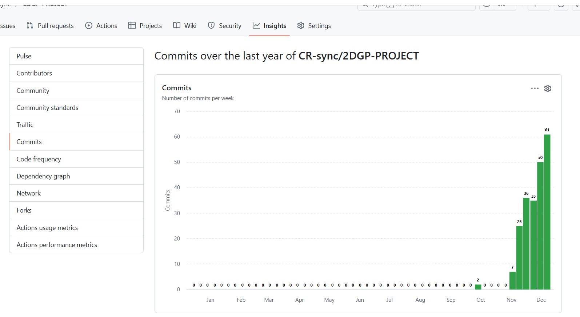
주 | 4커밋수
Week of 28, Sep | 2
Week of 2, Nov | 7
Week of 9, Nov | 25
Week of 16, Nov | 36
Week of 23, Nov | 35
Week of 30, Nov | 50
Week of 7, Dec | 61

